Slide 1
ARM 디바이스 펌웨어 팀프로젝트
주제 : 리듬 게임(Ez2Dj)
팀원 : 김상준, 홍성현
기간 : 2024/08/26 ~ 2024/08/30 깃허브 링크 : https://github.com/ksj32/ARM_firmware

Slide 2
INDEX
소개
개발 목표
주요 기능
UI
시연영상
개발 일정

Slide 3
소개
S3C2450 보드를 이용하여 LCD 화면상에서 무작위로 떨어지는 노트들을 맞추는 리듬게임을 제작하였습니다.

Slide 4
개발 목표
1) KEY
KEY 버튼을 살린 후, 외부 인터럽트를 통해 게임 시작 및 리셋 기능 구현
2) LCD
초기화면, 게임 화면, 경과 시간, 상태, 점수, 문구들을 LCD 화면상에 출력
3) TIMER
Timer Handler를 통하여 노트 생성 및 낙하, 정답시점 계산, 게임 경과시간에 따른 레벨 상승과 새로운 노트 추가, 게임 종료 설정
3) TOUCH PANEL
ADC값으로 터치 좌표 확인
5) BUZZER
4개의 LCD 버튼으로 소리 출력

Slide 5
주요 기능
MCU
S3C2450
Memory
TOUCH
PANEL
KEY
LCD
BUZZER
TIMER

Slide 6
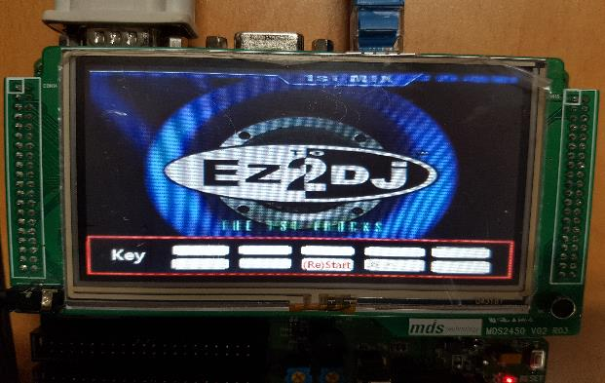
UI - 초기화면
(Re)Start 키를 눌러서 게임 시작

Slide 7
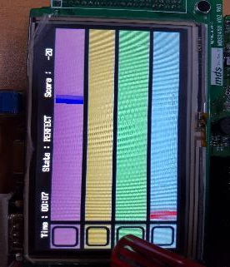
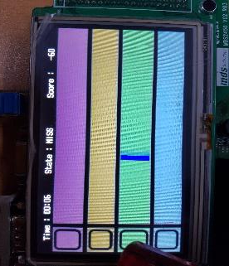
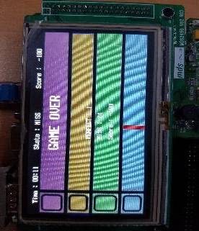
UI - 게임화면
노트가 버튼에 내려올 때 타이밍에 맞게 누를 경우 점수 50점 상승
노트를 맞추지 못할 경우 점수 10점 하락
점수가 -100 미만일 경우 GAME OVER
플레이시간이 40초 경과할 경우 GAME CLEAR
GAME OVER 또는 GAME CLEAR 시 맞춘 개수(Perfect), 놓친 개수(Miss), 총 점수(Score) 출력

Slide 8
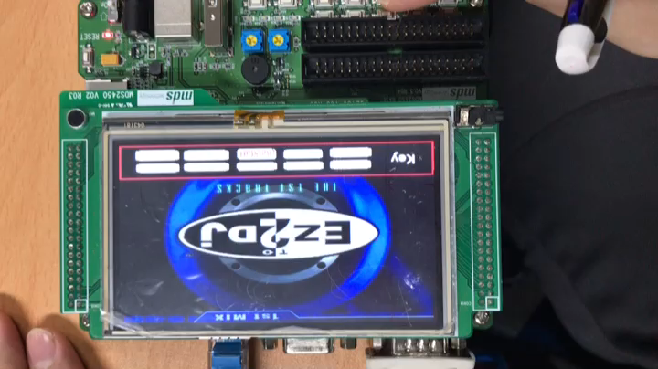
시연 영상

Slide 9
개발 일정
 | 26일(월) | 27일(화) | 28일(수) | 29일(목) | 30일(금)
TIMER
LCD
KEY
BUZZER
TOUCH
PANEL

